Slide 1


Redes Neurais Artificiais com TensorFlow
TP555 - Inteligência Artificial e Machine Learning:
Esse material foi desenvolvido e gentilmente cedido
pelo Prof. Dr. Felipe Augusto Pereira de Figueiredo,
do Inatel.(felipe.figueiredo@inatel.br)
Prof. Dr. Luiz Augusto Melo Pereira
luiz.melo@inatel.br

Slide 2
Bibliotecas para construção de redes neurais
Existem várias bibliotecas open-source e gratuitas para criação de redes neurais que são escalonáveis e eficientes, como por exemplo:
Theano: Universidade de Montreal (primeira versão) e PyMC (versões posteriores sob o nome de Aesara).
MXNet: Apache,
PyTorch: Meta AI (Facebook),
TensorFlow: Google.
Todas suportam a execução das redes neurais em CPUs ou GPUs e, no caso do TensorFlow, em TPUs também.
Tensor Processor Unit (TPU): ASIC desenvolvido especificamente para a execução eficiente
do TensorFlow.
Dentre essas bibliotecas, a mais difundida é a TensorFlow, desenvolvida pelo time da Google chamado de Google Brain.
Portanto, neste tópico, veremos como usar a biblioteca TensorFlow para a implementação e execução de redes neurais.

Slide 3

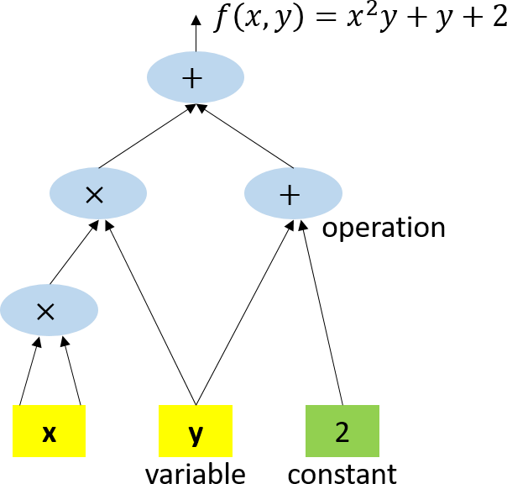
TensorFlow
O TensorFlow é uma biblioteca para computação numérica diferenciável usada para a criação, treinamento e execução de algoritmos de ML.
Possibilita a criação de modelos de forma rápida, flexível e que podem ser executados em larga escala.
O nome TensorFlow deriva dos tipos de operações que a biblioteca pode realizar em matrizes de dados multidimensionais, conhecidas como tensores.
Os cálculos no TensorFlow são expressos como grafos de computação (como o mostrado na figura ao lado).
TensorFlow fornece APIs em Python, C++ e JavaScript.
Os grafos de computação podem ser executados em CPUs, GPUs ou TPUs.
Grafo de computação

Slide 4
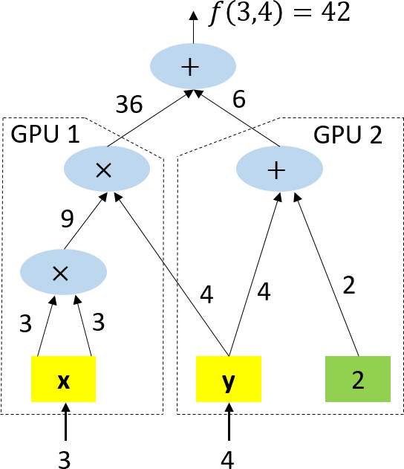
TensorFlow
O TensorFlow possibilita dividir o grafo em várias partes e executá-las em paralelo em várias CPUs, GPUs ou TPUs, como mostrado na figura ao lado.
O TensorFlow também suporta computação distribuída: pode-se treinar redes neurais gigantescas com conjuntos de treinamento imensos em um período de tempo razoável, dividindo-se os cálculos através de centenas de servidores.
Roda no Windows, Linux, macOS e também em dispositivos móveis e embarcados, incluindo iOS, Android e Raspberry Pi com o TensorFlow Lite.
Grafo de computação

Slide 5
TensorFlow
Inclui implementações em C++ altamente eficientes de muitas operações de aprendizado de máquina, como por exemplo, os otimizadores, que são usados para encontrar os parâmetros (i.e., pesos) que minimizam a função de custo.
Os otimizadores implementam as várias versões do gradiente descendente: GDE, Momentum, RMSProp, Adam, etc.
As operações de otimização são muito fáceis de usar, pois o TensorFlow cuida automaticamente do cálculo dos gradientes das funções que você define.
Isso é chamado de diferenciação automática (ou autodiff).
Oferece uma ferramenta de visualização chamada TensorBoard, que permite navegar pelo grafo de computação e visualizar as curvas de aprendizado.
Possui uma equipe dedicada de desenvolvedores e uma comunidade crescente que contribui para melhorá-lo cada vez mais.

Slide 6
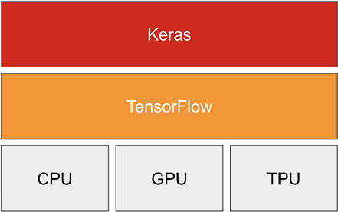
TensorFlow
O Tensorflow oferece dois conjuntos de application programming interfaces (APIs): o nativo (ou original) e o Keras.
O conjunto de APIs nativas oferece muita flexibilidade ao custo de maior complexidade.
API indicada se você quer criar qualquer tipo de grafo de computação, incluindo qualquer arquitetura de rede neural que você possa imaginar.
Porém, a sintaxe das APIs é bastante complicada e prolixa.
O Keras é um conjunto de APIs simples e de alto nível construído sobre o
TensorFlow que facilita seu uso em detrimento de uma menor flexibilidade.
Por ser mais fácil de usar do que o conjunto de APIs nativas do TensorFlow, é usado para
prototipagem rápida.
Porém, o TensorFlow oferece operações muito mais complexas que o Keras, além de ter um debugger especializado, que pode salvar horas de trabalho.
Entretanto, devido a sua facilidade de uso e rapidez para prototipagem, utilizaremos o Keras nos exemplos a seguir.

Slide 7
APIs do Keras
O Keras fornece duas APIs para implementar modelos de aprendizado de máquina: sequencial e funcional.
A API sequencial, como o nome sugere, permite a criação de modelos camada por camada.
É a forma mais simples de criar modelos de aprendizado de máquina.
Porém, é também a mais limitada, pois não podemos compartilhar ou ramificar camadas.
Além disso, não podemos ter modelos com várias entradas ou saídas.
A API funcional é mais flexível que a sequencial, permitindo a criação de modelos mais complexos.
Permite o compartilhamento ou ramificação de camadas. Além de podermos ter
várias entradas e saídas.

Slide 8
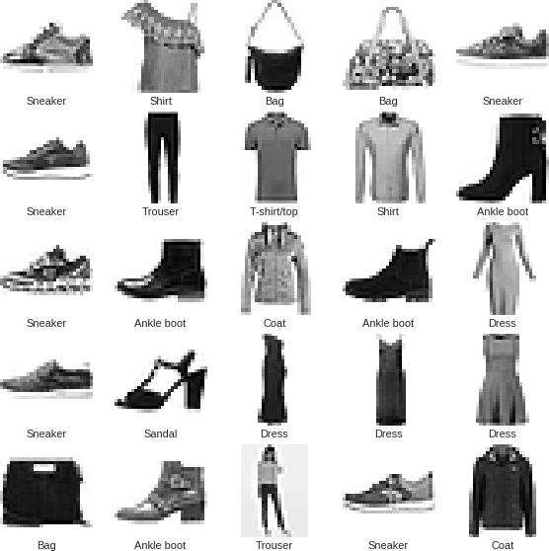
Classificador com a API sequencial
Vamos construir um classificador com a API
sequencial do Keras.
Vamos usá-lo para classificar imagens que representam itens de vestuário como botas, camisetas, bolsas, tênis, etc.
A base de dados usada será a Fashion MNIST, que contém 70.000 imagens em tons de cinza de 28x28 pixels cada, com 10 classes.
Os rótulos são os IDs das classes, de 0 a 9, onde cada número corresponde às classes listadas ao lado.
Exemplo: classificador_com_api_sequencial.ipynb
"T-shirt/top", "Trouser", "Pullover", "Dress",
"Coat",
"Sandal",
"Shirt", "Sneaker", "Bag", "Ankle boot"

Slide 9
Regressor com a API sequencial
Vamos construir um regressor com a API sequencial do Keras.
Vamos usá-lo para predizer o valor médio de casas.
O conjunto de dados utilizado é o habitacional da Califórnia.
Esse conjunto possui 20640 exemplos com 8 atributos e 1 rótulo numéricos.
O rótulo é o valor médio de casas no estado da Califórnia expresso em centenas de milhares de dólares. Os atributos são os seguintes:
MedInc: renda média em um grupo de quarteirões.
HouseAge: idade média da casa no grupo de quarteirões.
AveRooms: número médio de salas por família.
AveBedrms: número médio de quartos por família.
Population: população do grupo de quarteirões.
AveOccup: número médio de membros da família.
Latitude: latitude do grupo de quarteirões.
Longitude: longitude do grupo de quarteirões.
Exemplo: regressor_com_api_sequencial.ipynb

Slide 10
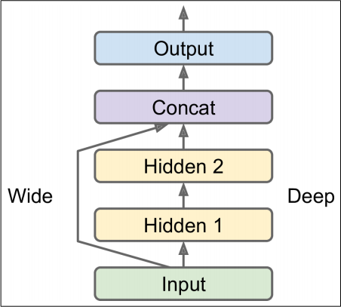
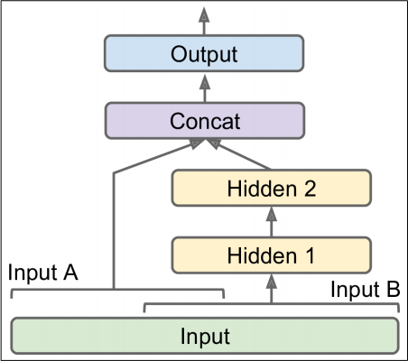
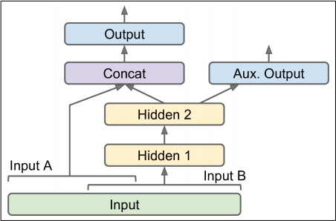
API funcional do Keras
Rede neural sequencial
Uma rede neural sequencial força os dados a fluir através da sequência de camadas.
Em contraste, quando queremos criar modelos não- sequenciais, usamos a API funcional.
A API funcional possibilita a criação de modelos como os mostrados nas figuras ao lado.
Se queremos passar os atributos não apenas para a camada de entrada, mas também para camadas internas da rede neural.
Se queremos passar diferentes conjuntos de atributos para diferentes camadas (i.e., múltiplas entradas).
Se queremos ter múltiplas saídas.
Rede neural Wide & Deep.
Exemplo: lidando_com_varias_saidas_com_api_funcional.ipynb

Slide 11
Construindo modelos dinâmicos usando a API de subclasses
Tanto a API sequencial quanto a funcional são declarativas.
Inicialmente declaramos quais camadas desejamos usar e como elas devem ser conectadas, e só então podemos começar a alimentar o modelo com dados para treinamento ou predição.
Isso tem muitas vantagens: o modelo pode ser facilmente salvo, clonado, compartilhado, sua estrutura pode ser analisada, o framework pode inferir dimensões e verificar tipos das arrays, para que erros possam ser detectados antecipadamente (ou seja, antes que qualquer dado passe pelo modelo).
Também é bastante fácil de depurar, pois todo o modelo é apenas um grafo estático de camadas.
Porém, esta é a grande desvantagem, o modelo é estático.
Como construímos modelos dinâmicos?

Slide 12
Construindo modelos dinâmicos usando a API de subclasses
Alguns modelos envolvem laços de repetição, dimensões que se alteram, estruturas condicionais, operações de baixo nível do Tensorflow e outros comportamentos altamente dinâmicos.
Para esses casos, deve-se usar a API de subclasses.
Para usá-la, basta simplesmente herdar da classe Model, criar (i.e., instanciar) as camadas necessárias no construtor e usá-las para realizar os cálculos desejados no método call().
Os modelos criados com o Keras, incluindo aqueles criados a partir da API
de subclasses, podem ser usados como qualquer outra camada.
Portanto, podemos usá-los para construir arquiteturas complexas, tornando-a uma API excelente para pesquisadores experimentando novas ideias.

Slide 13
Construindo modelos dinâmicos usando a API de subclasses
A flexibilidade extra da API de subclasses tem algumas desvantagens:
A arquitetura do modelo está escondida dentro do método call(), então o Keras
o não pode inspecioná-lo facilmente,
o não pode salvá-lo ou cloná-lo,
o não apresenta nenhuma informação sobre como as camadas estão conectadas umas às outras
quando se usa o método summary() (nesse caso, obtemos apenas uma lista de camadas).
Além disso, o Keras não pode verificar tipos e dimensões com antecedência, e, portanto, é mais fácil cometer erros.
Portanto, a menos que realmente precisemos dessa flexibilidade extra, provavelmente devemos nos ater às APIs sequencial ou funcional.
Exemplo: modelo_dinâmico_usando_a_api_de_subclasses.ipynb

Slide 14
Salvando e restaurando um modelo
Para salvar um modelo treinado, usamos o método save() da classe
Model.
O Keras salva a arquitetura do modelo e o valor de todos os parâmetros do modelo para cada camada (por exemplo, pesos sinápticos e de bias e parâmetros não treináveis), usando o formato HDF5 (arquivos com extensão .h5).
Ele também salva o otimizador incluindo seus hiperparâmetros e qualquer estado interno que ele possa ter.
Para salvar, passamos para o método save() o caminho onde o arquivo HDF5 deve ser salvo.
Para carregar um modelo salvo, usamos a função load_model() passando para ela o caminho onde o arquivo HDF5 está salvo.
Exemplo: salvando_e_restaurando_um_modelo.ipynb

Slide 15
Usando callbacks
Exemplo: usando_callbacks.ipynb
E se o treinamento durar várias horas ou dias?
Isso é bastante comum, especialmente ao treinar com grandes conjuntos de dados.
Nesse caso, não devemos apenas salvar o modelo ao final do treinamento, mas também salvar pontos de verificação em intervalos regulares durante o treinamento.
Podemos configurar o método fit() para salvar pontos de verificação, mas como fazer esta configuração?
A resposta é: através de callbacks.
callbacks são funções passadas como argumento para outras funções e chamadas quando um evento ocorrer.
O método fit() possui um parâmetro chamado callbacks, que permite especificar uma lista de objetos que o Keras chamará durante o treinamento no início e no final do treinamento, no início e no final de cada época e até antes e depois do processamento de cada mini-batch.
Veja todas as callbacks disponíveis em https://keras.io/callbacks/

Slide 16
Visualização de resultados com TensorBoard
O TensorBoard é uma ferramenta (servidor web) de visualização interativa.
Ele é usado para:
visualizar as curvas de aprendizado,
comparar curvas de aprendizado entre várias execuções,
visualizar o grafo de computação de um modelo,
analisar estatísticas de treinamento,
visualizar imagens geradas pelo seu modelo,
visualizar dados multidimensionais projetados em 3D, etc.
Ele é instalado automaticamente quando você instala a biblioteca TensorFlow.
Para usá-lo, devemos modificar o código para que ele escreva os dados que
desejamos visualizar em arquivos binários chamados de arquivos de eventos (event
files).
Cada registro (i.e., entrada) de dados binários no arquivos de eventos é chamado de
resumo (summary).
O servidor do TensorBoard monitora o diretório de logs e coleta automaticamente as
alterações e atualiza as visualizações.
Exemplo:usando_o_tensorboard.ipynb

Slide 17
Ajuste fino dos hiperparâmetros de um modelo
Como vimos até o momento, as redes neurais são muito flexíveis.
Podemos criar um modelo da forma como desejarmos.
Nós podemos não apenas usar qualquer tipo de topologia de rede imaginável (i.e., como os neurônios são interconectados), mas também podemos alterar o número de camadas, o número de neurônios por camada, o tipo de função de ativação a ser usada em cada camada, a lógica de inicialização dos pesos (sinápticos e de bias), o otimizador e muito mais.
Porém, essa flexibilidade de configuração das redes neurais também é uma de suas principais desvantagens: existem muitos hiperparâmetros para se ajustar.
Sendo assim, como sabemos qual combinação de hiperparâmetros é a melhor para uma dada tarefa?

Slide 18
Ajuste fino dos hiperparâmetros de um modelo
Uma opção simples é testar várias combinações de hiperparâmetros e verificar qual funciona melhor no conjunto de validação.
Para isso, uma abordagem simples é usar as classes GridSearchCV ou RandomizedSearchCV da biblioteca SciKit-Learn para explorar o espaço de hiperparâmetros.
A classe GridSearchCV faz uma busca exaustiva, testando todas as possíveis
combinações de valores dos hiperparâmetros.
Porém, como geralmente existem muitos hiperparâmetros para se ajustar, e como treinar uma rede neural com um grande conjunto de dados leva muito tempo, nós poderíamos explorar apenas uma pequena parte do espaço de hiperparâmetros em um período de tempo razoável.
Já a classe RandomizedSearchCV usa uma abordagem de busca aleatória.
Diferentemente da classe GridSearchCV, nem todos os valores de hiperparâmetros são testados, mas um número fixo de parâmetros é amostrado a partir de distribuições especificadas.
As duas abordagens funcionam bem para problemas simples, mas demandam um tempo muito longo para problemas mais complexos.
Exemplo: otimização_hiperparametrica.ipynb

Slide 19
Ajuste fino dos hiperparâmetros de um modelo
Felizmente, existem muitas técnicas para explorar um espaço de busca com muito mais eficiência do que aleatoriamente ou exaustivamente.
A ideia central por trás destas ideias é simples: quando uma região do espaço de busca se mostra boa, ela deve ser mais explorada.
Esse processo leva a soluções boas em muito menos tempo.
Algumas bibliotecas Python para otimização de hiperparâmetros são:
Optuna: implementa abordagem de otimização Bayesiana.
KerasTuner: é parte do Keras e implementa abordagens de otimização Bayesiana, baseada em busca aleatória e Hyperband (variação da busca aleatória que usa alocação adaptativa de recursos e parada antecipada para convergir rapidamente para um modelo de alto desempenho).
HyperOpt: utiliza algoritmos de busca baseados em árvores, como o algoritmo Tree- structured Parzen Estimator (TPE).
Sklearn-Deap: implementa abordagem de otimização baseada em algoritmos evolutivos.
[1] https://en.wikipedia.org/wiki/Hyperparameter_optimization

Slide 20
Ajuste fino dos hiperparâmetros de um modelo
Ter uma ideia de quais valores são razoáveis para cada hiperparâmetro nos ajuda a construir um protótipo rápido e restringir o espaço de busca.
Assim, na sequência, discutimos algumas diretrizes para escolher bons valores para alguns dos principais hiperparâmetros de uma rede neural.
Número de camadas ocultas
Para muitos problemas, nós podemos começar com apenas uma única camada oculta e mesmo assim obtermos resultados razoáveis.
Na verdade, foi demonstrado que uma rede MLP com apenas uma única camada oculta pode modelar até as funções mais complexas, desde que a rede possua neurônios suficientes.
Funções contínuas são facilmente aproximadas por redes com uma camada, já funções com
descontinuidades precisam de pelo menos uma segunda camada oculta.
Por um longo tempo, esses fatos convenceram os pesquisadores de que não havia necessidade de se investigar redes neurais mais profundas.
Entretanto eles ignoravam o fato de que as redes profundas têm uma eficiência paramétrica muito maior do que as rasas: elas podem modelar funções complexas usando exponencialmente menos neurônios do que as redes rasas, permitindo que alcancem um desempenho muito melhor com a mesma quantidade de dados de treinamento.

Slide 21
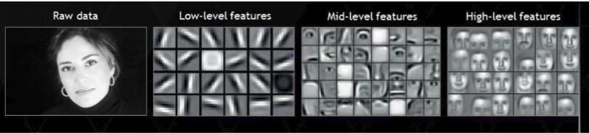
Ajuste fino dos hiperparâmetros de um modelo
Número de camadas ocultas
Além disso, redes profundas tiram proveito da estrutura hierárquica
presente em dados do mundo real.
Por exemplo, em reconhecimento de faces, camadas ocultas próximas à entrada modelam (extraem) características de baixo nível: segmentos de linha de várias formas e orientações.
Camadas ocultas intermediárias combinam essas características de baixo nível para modelar características de nível intermediário: quadrados, círculos, etc.

Slide 22
Ajuste fino dos hiperparâmetros de um modelo
Número de camadas ocultas
Por fim, as camadas ocultas mais próximas à saída juntamente com a camada de saída combinam essas características intermediárias para modelar características de alto nível: faces, objetos, animais, etc.
Essa arquitetura hierárquica não apenas ajuda as redes profundas a convergirem mais rapidamente para uma boa solução, como também melhora a capacidade de generalização para novos conjuntos de dados (de outros problemas).
Redes neurais profundas quebram o problema em vários problemas menores.

Slide 23
Ajuste fino dos hiperparâmetros de um modelo
Número de camadas ocultas
Por exemplo, se já treinamos um modelo para reconhecer faces e agora desejamos treinar uma nova rede profunda para reconhecer estilos de cabelo, podemos iniciar o treinamento reutilizando as camadas inferiores (ou seja, mais próximas à entrada) da primeira rede.
Ou seja, em vez de inicializar aleatoriamente os pesos (sinápticos e de bias) das primeiras camadas da nova rede profunda, podemos inicializá-los com os pesos das camadas inferiores da primeira rede.
Desta forma, uma rede neural não precisa aprender do zero todas as características de nível baixo/intermediário que ocorrem nos dados (e.g., imagens), ela pode reutilizar os pesos de camadas mais iniciais (as quais já aprenderam as estruturas de nível baixo/intermediário) e precisará apenas aprender (treinar o restante das camadas) apenas as características de alto nível (e.g., estilos de cabelo).
Isso é chamado de transfer learning.

Slide 24
Ajuste fino dos hiperparâmetros de um modelo
Número de camadas ocultas
Em resumo, para muitos problemas, nós podemos começar com apenas uma ou duas camadas ocultas e com isso obteremos bons resultados.
Para problemas mais complexos, podemos aumentar gradualmente o número de camadas ocultas, até que a rede comece a sobreajustar demais ao conjunto de treinamento.
Entretanto, nós raramente precisamos treinar redes profundas do zero: é muito mais comum reutilizar partes de uma rede pré-treinada que executa uma tarefa semelhante.
Desta forma, o treinamento será muito mais rápido e exigirá muito menos dados.

Slide 25
Ajuste fino dos hiperparâmetros de um modelo
Número de neurônios por camada
Obviamente, o número de neurônios na camada de saída é determinado pelo tipo de saída que uma determinada tarefa exige.
Por exemplo, uma tarefa de classificação com 10 classes exige 10 neurônios na camada de saída.
Já uma tarefa de regressão unidimensional, exige apenas um neurônio.
Quanto às camadas ocultas, uma prática comum é dimensioná-las para formar um funil, com cada vez menos neurônios em cada camada.
A ideia por trás dessa abordagem é que muitas características de baixo nível se unem a um número muito menor de características de alto nível.

Slide 26
Ajuste fino dos hiperparâmetros de um modelo
Número de neurônios por camada
Assim como no número de camadas, nós podemos tentar aumentar gradualmente o número de neurônios por camada até que a rede comece a sobreajustar.
Em geral, obtém-se mais retorno aumentando-se o número de camadas do que o número de neurônios por camada.
Uma abordagem mais simples é escolher um modelo com mais camadas e neurônios do que se realmente precisa e usar alguma técnica de regularização, como o early stop para evitar que a rede se sobreajuste.

Slide 27
Ajuste fino dos hiperparâmetros de um modelo
Funções de ativação
Na maioria dos casos, principalmente com redes profundas, podemos usar a
função de ativação do tipo ReLU ou suas variantes nas camadas ocultas.
A função ReLU é um pouco mais rápida de se calcular do que outras funções de ativação.
Além disso, a probabilidade do gradiente descendente ficar preso em platôs é menor, graças ao fato de a função ReLU não saturar para valores de entrada grandes (em oposição às funções de ativação logística ou tangente hiperbólica, que saturam em 1).
A função de ativação do tipo softmax é geralmente uma boa opção para a camada de saída em tarefas de classificação (quando as classes são mutuamente exclusivas, ou seja, quando um exemplo pertence somente a uma classe).
Para tarefas de regressão, não usamos nenhuma função de ativação, que é também chamada de função de ativação do tipo identidade.

Slide 28
Avisos
A lista de exercícios #12 já pode ser feita.

Slide 29
Obrigado!

Slide 30

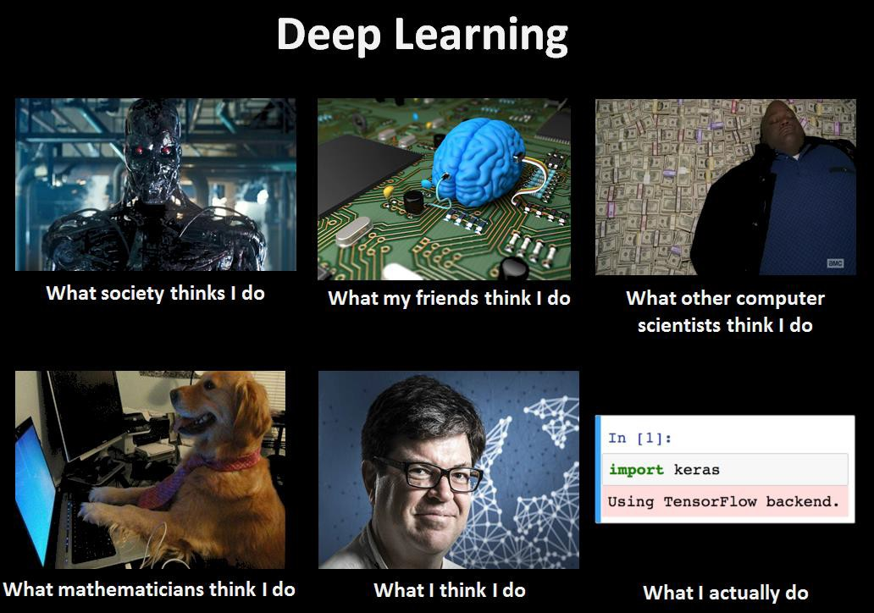





Slide 31





𝑏₁
x1
^{𝒘}11
𝑦₁
^{𝒘}21
𝑏₂
^{𝒘}12
Softmax function
𝑦₂
^{𝒘}2𝟐
𝑏₃
^{𝒘}1𝟑
x2
^{𝒘}2𝟑
𝑦₃

Slide 32









_{𝑏}1
1
1
𝑓₁ .
_{𝒘}2
_{𝑏}2
x1
^{𝒘}11
11
1
_{𝒘}1
_{𝒘}2
21
21
𝑦₁
_{𝑏}1
2
_{𝒘}2
_{𝒘}1
31
Softmax function, 𝑓₂ .
12
𝑓₁ .
_{𝒘}2
1
41
^{𝒘}22
_{𝑏}1
3
_{𝒘}1
2
13
^{𝒘}12
_{𝑏}2
_{𝒘}1
𝑓₁ .
2
23
_{𝒘}2
22
_{𝑏}1
𝑦₂
_{𝒘}1
4
2
^{𝒘}32
14
x2
_{𝒘}1
𝑓₁ .
_{𝒘}2
24
42

